Slide 1
Aula Inicial Estratégia Empresarial

Slide 2
Programa
Módulo 1 – Estratégia Empresarial
Responsáveis: Luís Mira da Silva e Leonor Santos
Conceitos de estratégia e novos negócios.
A metodologia “lean”: desenvolvimento ágil, construção e validação de hipóteses, tela da proposta de valor, produto mínimo viável.
Desenvolvimento de clientes: product market fit; descobrir, validar e criar clientes; desenvolver o negócio.
Tela do modelo de negócios: proposta de valor, segmento de clientes, canais de distribuição, relações com os clientes, fluxos de rendimentos, parceiros-chave, recursos-chave, atividades-chave, estrutura de custos.

Slide 3
Programa
Módulo 2 – Avaliação de Projetos
Responsável: TBD
Introdução à avaliação de projetos.
Cálculo financeiro: juro simples e composto, rendas, fator de reposição de capital.
Avaliação de projetos: plano e mapa de investimentos, plano e conta de exploração, plano de financiamento.
Análise de investimentos: cash-flows, sistemas de preços, análise de rentabilidade, taxa de atualização, análise com financiamento, rentabilidade dos capitais próprios e viabilidade financeira, risco e análise de sensibilidade.
Tópicos complementares.

Slide 4
Planeamento das aulas
Introdução da UC / avaliação
Formação de grupos e idealização de possíveis projetos
Aula 1
Trabalho prático (compilar resultados da semana de trabalho)
Acompanhamento da evolução dos trabalhos
Acompanhamento dos guiões e dos vídeos desenvolvidos por cada grupo
Aulas
Práticas
Apresentação: convidados
Quiz
Visualização dos vídeos e apresentação em aula de uma das componentes do modelo de negócios
Preparação e discussão do trabalho da semana seguinte
Aulas
Teóricas

Slide 5
Tipologia das aulas
Aulas invertidas (Flipped Classroom)
Teoria – fora do horário das aulas: visualização dos vídeos produzidos pelos colegas; nas aulas discutem-se os temas visualizados e prepara-se o trabalho da semana seguinte.
Prática – compilação do trabalho efetuado durante a semana pelos alunos e acompanhamento pelos professores.

Slide 6
Avaliação Contínua
Classificação Final (CF)
Questionários de Avaliação efetuados nas aulas: Quiz (QA)
Vídeo referente a um tema do programa da unidade curricular (VI)
Apresentação em Aula de uma das componentes do programa (AA)
Relatório global e “Pitch” final (RP)
CF = 0,3 x QA + 0,2 x VI + 0,15 x AA + 0,35 x RP

Slide 7
Avaliação
Obtenção de frequência
Entregar os dois trabalhos de grupo (vídeo e trabalho final)
Fazer pelo menos 6 quizzes

Slide 8
Estrutura
Formação de grupos (4 alunos)
Idealização de projectos
Estratégia empresarial
Avaliação de projetos
Trabalhos
Grupos: Nomes
Proposta de negócio
Negócios do setor (agricultura, ambiente, produção alimentar,...)
Focados numa atividade concreta na cadeia de valor
Produtos ou serviços, de preferência dirigido ao consumidor final ou a agricultores
Simplifiquem e escolham temas que gostem e sobre os quais tenham informação

Slide 9
Estrutura dos Vídeos (2020)
Capa
Nome da UC, tema atribuído, grupo, data de apresentação
Máximo 5 minutos
COMO GRAVAR
Fazer powerpoint e guião (nas notas do PP)
Utilizar a seguinte funcionalidade do
2.- 6. Desenvolvimento (livre) do tema
7. Bibliografia
3. Guardar como mp4

Slide 10
Estrutura dos Vídeos (2021)
Fazer e validar guião
Máximo 5 minutos
“Capa”
Nome da UC, tema atribuído, grupo, data de apresentação
Formato livre
Desenvolvimento (livre) do tema
Locução por software
Bibliografia

Slide 11
Estratégia empresarial
Visualizar os vídeos
Entrevistas: 8 a 10 - a cada semana os grupos terão de realizar entrevistas para poderem validar as suas hipóteses em cada um dos blocos da Tela do Modelo de Negócio (e.g. validação do bloco “Proposta de Valor”)
Na aula prática: compilar o trabalho efetuado durante a semana e atualizar a tela do modelo de negócios
Após a aula prática: fazer upload na pasta Google da apresentação da semana

Slide 12
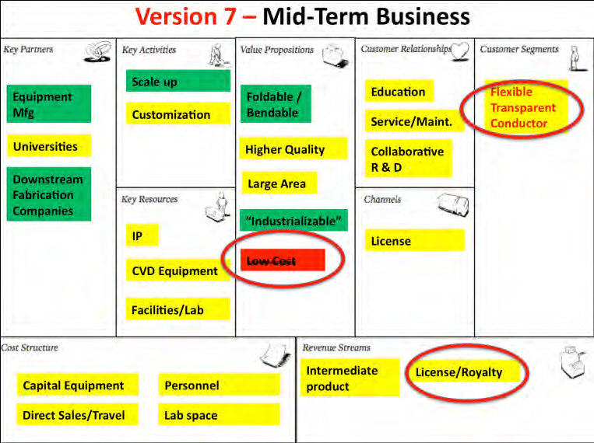
Estratégia empresarial
Slide 1: Capa (Título do projeto / Descrição sucinta / Nº do Grupo / Nomes / Entrevistas feitas na semana / Entrevistas totais)
Slide 2: Tela do modelo de negócios (todas as mudanças devem estar realçadas a vermelho)
Slide 3: Identificar o(s) tema(s) abordado(s)
Slide 4: O que foi feito para a validação do(s) bloco(s) em questão (e.g. segmento de clientes)
Slide 5: Conclusões / o que aprenderam

Slide 13
Informação da UC
Informação e documentação dos docentes - FenixEdu:
Documentos e material de apoio
Todo o tipo de informações relevantes à disciplina
Grupos e trabalhos dos alunos – Google Drive:
Fazer upload dos trabalhos e vídeos nas pastas partilhadas, todas as semanas
Podem colocar nestas pastas todo o tipo de informação, relacionada com a disciplina (e.g. follow-up das entrevistas através de fotografias ou vídeos)
Grupo WhatsApp
Informações e discussão sobre os temas da disciplina

Slide 14
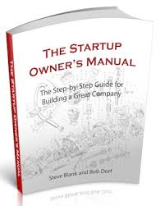
Material de Apoio EE
Vídeos:
Feitos pelos alunos
https://www.udacity.com/course/ep245
Livros:
The Startup Owner’s Manual. Steve Blank e Bob Dorf
Bussiness Model Generation. Alexander Osterwalder, et. al
Tela do Modelo de Negócios:
canvanizer.com

Slide 15
Material de Apoio AP
Vídeos:
Feitos pelos alunos
Livros:
Avillez, F. et alli, “Análise de investimentos”, PO Agro, 2006
Avillez, F. et alli, “Análise de investimentos - Exercícios”, PO Agro, 2006
Soares,I. et alli; “Decisões de investimento – Análise financeira de projectos”, Ed.Sílabo, 2ªedição, 2008

Slide 16
Grupos de trabalho
https://docs.google.com/spreadsheets/d/1Vr218AOgjofozq1r88Qt7VEmZbO2kWFqpa_Tx4GePl0/edit?usp=sharing
Nota: número de telefone fica disponível para todos os elementos no grupo (podem alterar as vossas definições de whatsapp para mostrar o nome e a fotografia apenas aos contactos guardados)

Slide 17
Para a próxima semana! Aula prática
A Fazer:
Propor e definir o negócio em que vão trabalhar!
Mail / WhatsApp
Grupos 1, 2 e 3: guião e primeiro draft da apresentação

Slide 18
BOM TRABALHO!!!

